Slide 1

Hệ Thống Quản Lý Sinh Viên
Sinh Viên Thực Hiện:
Châu Thái Phong – B1809716
Nguyễn Bá An – B1809716

Slide 2
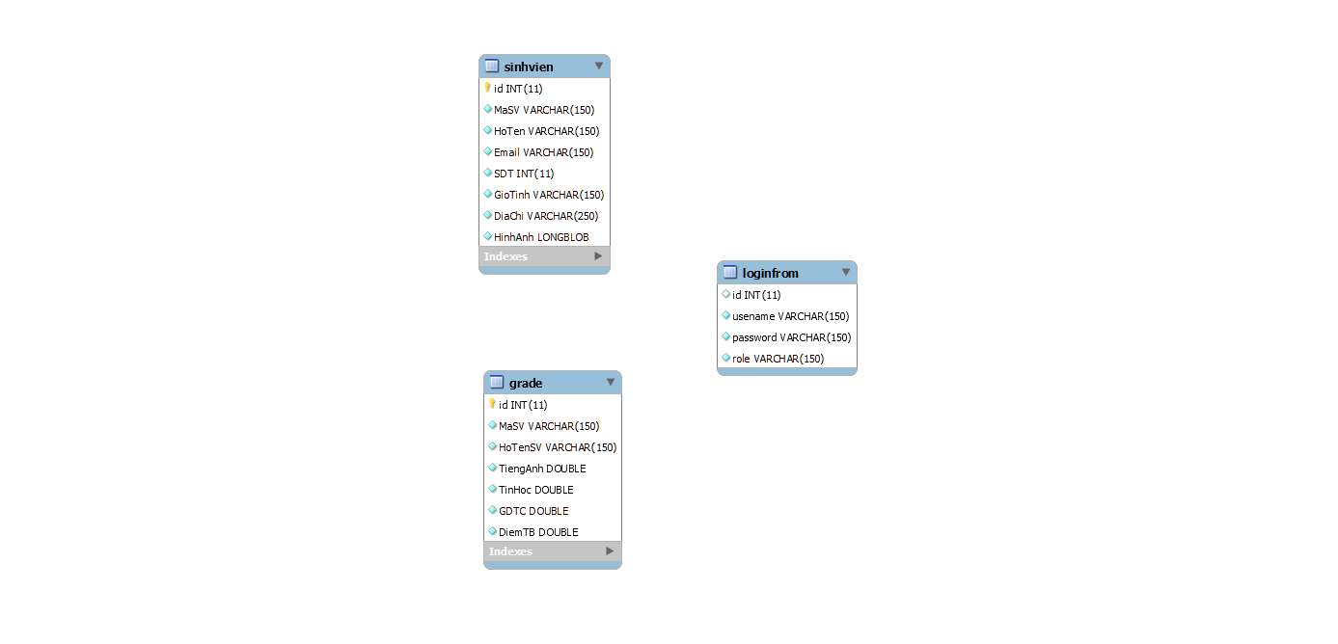
Hệ Thống Gồm 3 Bảng

Slide 3
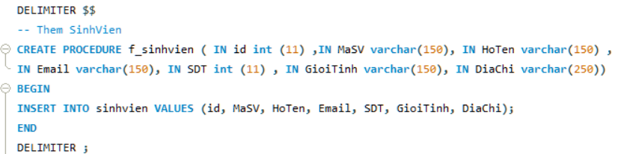
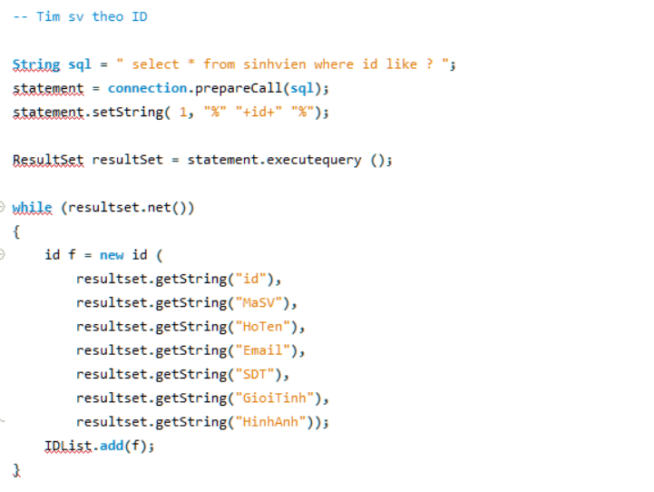
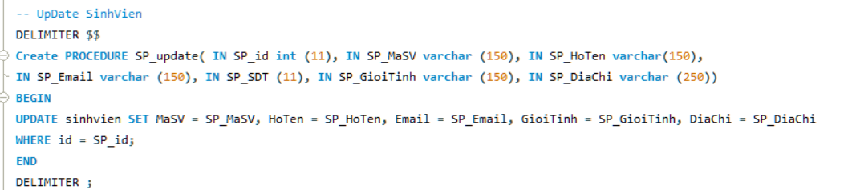
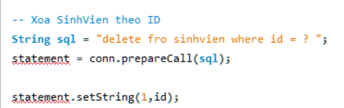
Bảng Sinh Viên Gồm: Tìm Kiếm, Cập Nhật, Xoá, Thêm

Slide 4
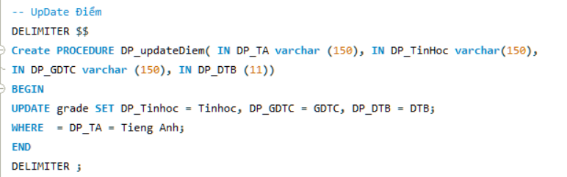
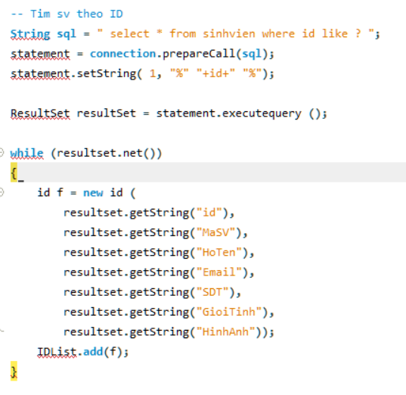
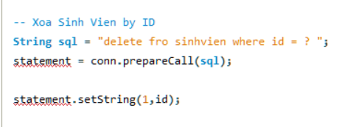
Bảng Grade gồm: Cập nhật điểm, Tìm Kiếm, Sửa, Xoá

Slide 5
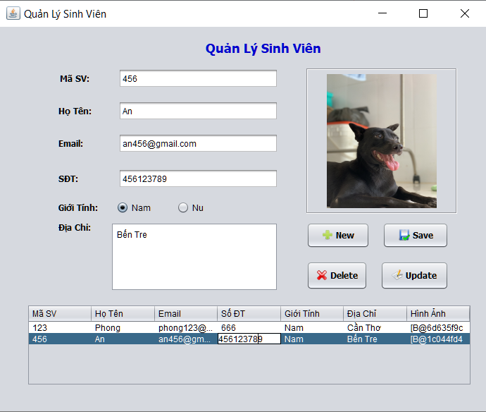
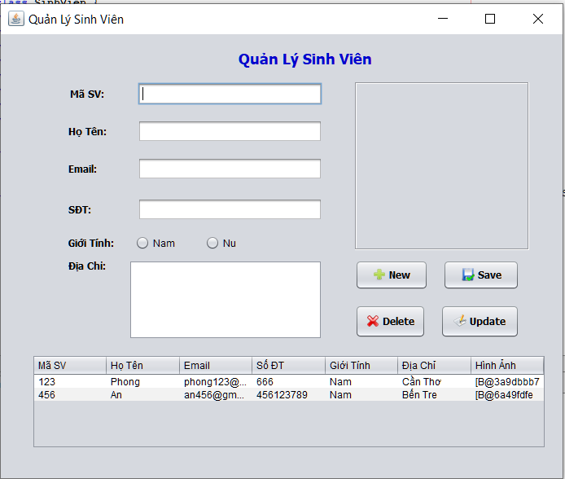
Giao Diện Hệ Thống Khi Đăng Nhập Bằng Tài Khoản Quản Lý Sinh Viên

Slide 6
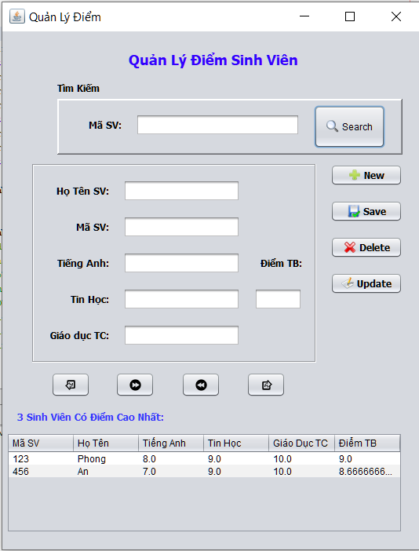
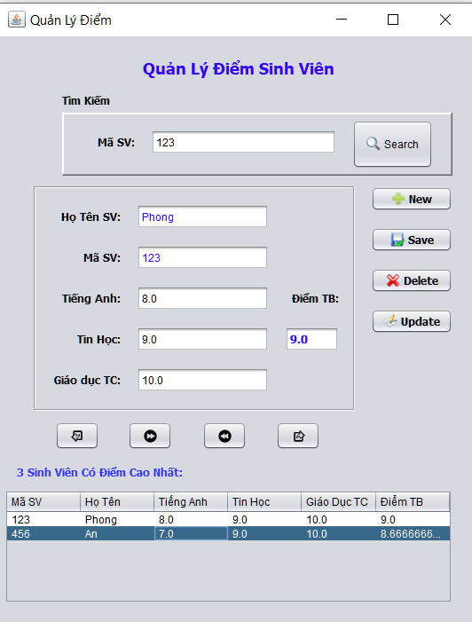
Giao Diện Hệ Thống Khi Đăng Nhập Bằng Tài Khoản Quản Lý Điểm

Slide 7
CẢM ƠN THẦY ĐÃ XEM

